Slide 1
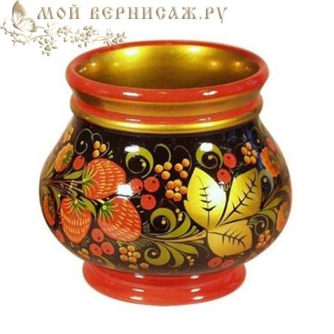
Хохломская роспись 2 класс, УМК «Перспектива»

Slide 2
Хохлома́ — старинный русский народный промысел, родившийся в XVII веке в округе Нижнего Новгорода.
Хохлома представляет собой декоративную роспись деревянной посуды и мебели, выполненную красным, зелеными и золотистыми тонами по чёрному фону. На дерево при выполнении росписи наносится не золотой, а серебристо- оловянный порошок. После этого изделие покрывается специальным составом и три-четыре раза обрабатывается в печи, чем достигается медово-золотистый цвет, придающий лёгкой деревянной посуде эффект массивности.

Slide 3
Виды росписи
При "верховом" письме мастер наносит рисунок черной или красной краской на золотой или серебряный фон изделия. Здесь можно выделить три типа орнамента: - "травная" роспись; - роспись "под листок" или "под ягодку"; - роспись "пряник" или "рыжик". Разновидностью "фоновой" росписи является "Кудрина".

Slide 4
Роспись
Роспись выглядит ярко, несмотря на темный фон. Для создания рисунка используются такие краски как красная, жёлтая, оранжевая, немного зелёной и голубой. Также в росписи всегда присутствует золотой цвет. Традиционные элементы Хохломы — красные сочные ягоды рябины и земляники, цветы и ветки. Нередко встречаются птицы, рыбы и звери.

Slide 5
Ягоды рябины и земляники

Slide 6
Выделяют роспись «верховую» (когда по закрашенному серебристому фону наносят рисунок (криуль — основная линия композиции, на нее «насаживают» такие элементы как осочки, капельки, усики, завитки т. д.) красным и черным цветом) и «под фон» (сначала намечается контур орнамента, а потом заполняется чёрной краской фон, рисунок листа или цветочка остается золотым). Кроме того, существуют разнообразные виды орнаментов:
«пряник» — обычно внутри чашки или блюда геометрическая фигура — квадрат или ромб — украшенная травкой, ягодами, цветами;
«травка» — узор из крупных и мелких травинок;
«кудрина» — листья и цветы в виде золотых завитков на красном или чёрном фоне;

Slide 7
Травка, кудрина

Slide 8
Ягодки

Slide 9
Готовые изделия

Slide 11
Ресурсы
1)Шаблон презентации - сайт mirpps.ru
2) http://karat773.ru/post135001211/
3) http://www.khokhloma.ru/izdelie6.html
4) http://rospisi.narod.ru/hohloma.html
5)http://hhemeat.ucoz.ru/news/kakoj_kist_nuzhna_dlja_rospisi_pod_khokhlo
6)http://artorbita.ru/tipy_rospisi/pic_hohloma/pic2.html
7)http://artorbita.ru/tipy_rospisi/pic_hohloma/pic26.html
8) http://lib.znate.ru/docs/index-57512.html
9) http://finsauna.ru/catalog/Razdel793/Id155954/
10) http://subscribe.ru/group/ukraina-bez-politiki/3983251/
11)http://www.liveinternet.ru/tags/%F5%EE%F5%EB%EE%EC%E0/page6.html
12) http://stranamasterov.ru/node/448433

